Slide 1




Réunion mensuelle des partenaires d’accueil Caf
12/01/24

Slide 2
Ordre du jour
Présentation de la campagne annuelle de contrôle
Le net social
Les fausses informations sur les Primes exceptionnelles
Point de situation sur l’Aide aux victimes de violences conjugales
Questions diverses

Slide 3
Renouvellement des droits - la campagne des contrôles annuels de ressources

Slide 4
La campagne de renouvellement des droits
Au 1er janvier de chaque année, les droits aux prestations sont recalculés.
Au 1/1/2024, elles sont notamment fonction :
Des ressources 2022 récupérés à la DGFIP, ou réclamés à l’allocataire le cas échéant
Du montant des pensions vieillesse / invalidité, pour l’Allocation Adulte Handicapé
Du montant du loyer de juillet 2023, pour les aides au logement
Pour 70% des dossiers, les informations nécessaires sont récupérées auprès de nos partenaires.
Pour les 30% de dossiers restants, il est impératif pour l’allocataire de nous communiquer les informations réclamées pour éviter les ruptures de paiement.

Slide 5
Campagne annuelle des contrôles des ressources
Chaque année, un échange a lieu en novembre entre la Caf et la DGFIP
Les finances publiques nous transmettent les revenus 2022
Les montants sont comparés avec les informations connues dans les dossiers CAF
Si une divergence est constatée, un courrier est envoyé à l’allocataire pour lui demander des justificatifs sur ses revenus 2022 ➔ a partir de ce moment, l'allocataire en situation de contrôle

Slide 6
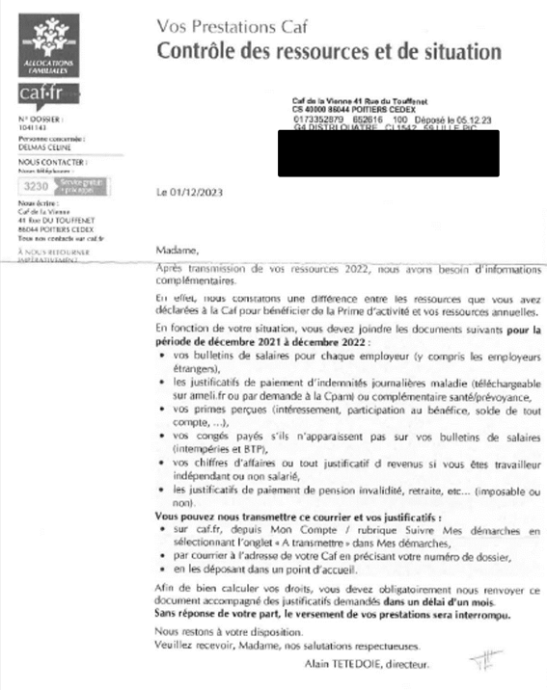
Exemple de courrier envoyé à l’allocataire pour contrôle de ses ressources
Liste des justificatifs à fournir à la CAF
Modalités pour transmettre les justificatifs à la CAF
Importance de répondre au courrier rapidement pour éviter l’arrêt du paiement des prestations

Slide 7
Faut-il retourner le courrier de la Caf avec les justificatifs ?
La réponse est : OUI !
Le retour du courrier avec les justificatifs permet l’orientation des documents fournis vers le bon service !

Slide 8
Informations complémentaires
Les courriers de contrôles des ressources 2022 sont envoyés par la Caf entre le 1/12/2023 et le 30/04/2024
Les courriers sont envoyés exclusivement par voie postale (pas d’envoi dématérialisé)
A réception du courrier de contrôles, l’allocataire dispose d’1 mois pour envoyer les justificatifs à la Caf
Lorsque les versements sont suspendus en raison de l’absence de réponse de l’allocataire
➔la reprise des paiements ne pourra être réalisée que si l’allocataire fournis les justificatifs demandés

Slide 9
le Montant Net Social (MNS)

Slide 10
Contexte
Une nouvelle référence, le Montant Net Social (MNS) a été créée par un arrêté du 31 janvier 2023 pour le calcul du Rsa et de la Prime d’Activité. Le montant net social sera affiché progressivement sur les bulletins de salaires et les décomptes de prestations à compter de juillet 2023.
Cette nouvelle information remplace le montant net perçu et permet de :
Simplifier les démarches des allocataires qui devaient jusqu’à présent calculer eux-mêmes le « revenu net perçu » à déclarer ;
Réduire les risques d’erreur dans les DTR et donc les indus ou les rappels, et permettre la stabilité des droits.
Préparer le pré-remplissage des DTR à partir des informations collectées auprès des employeurs et de l’ensemble des organismes qui versent des revenus via le dispositif de ressources mensuelles (DRM)

Slide 11


Slide 12

Attention, de nombreuses informations circulent sur les reseaux sociaux sur une prime exceptionnelle. Il faut démentir cette information

Slide 13


Slide 14
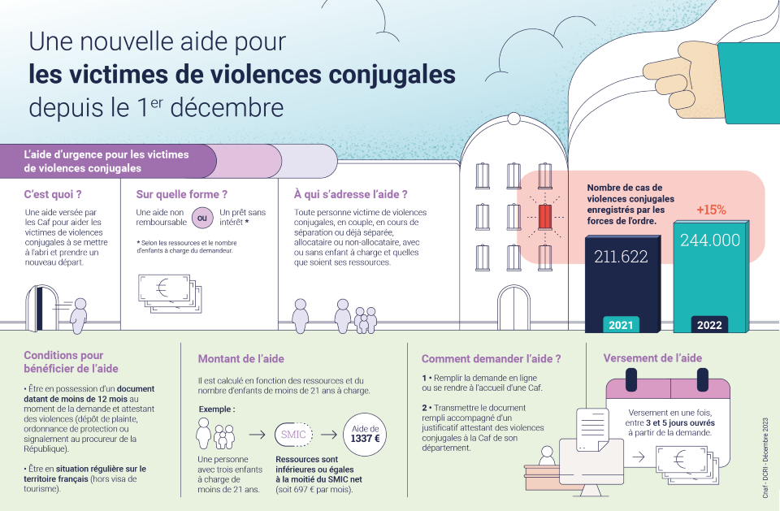

Slide 15
Calendrier des prochaines réunions
2 février
1 mars
5 Avril
3 mai
7 juin
5 juillet

Slide 16
Merci pour votre participation

